Slide 1
CPU 配置验证矩阵
已知 Bug 清单
20261010
kmh v2 / kmh v3
kmh v2
kmh v2
CPU
配置
Base
(无V/H)
spec06
Base+V
spec06
Base+H
spec06
Base
+H+V
spec06
spec17
spec26
IO
(全系统)
其他
cpu0924
FPGA 运行 mugen 测试出现 sig11
单核
1
cpu0924
双核/四核
host spec2026 fprate_gmsh 报错 unhandled signal
十六核
2
cpu0924
kmh v3
CPU
配置
Base
(无V/H)
spec06
Base+V
spec06
Base+H
spec06
Base
+H+V
spec06
spec17
spec26
IO
(全系统)
其他
四核 19P 运行 host_parsec_simmedium 测试用例 rcu 卡死
3
cpu0924
单核
状态说明
kmh v3
测试有问题
测试较完善
测试中
目前未测
linux 无法启动
4
v3
卡在 mount 测试用例的部分
下载进度 & 串口服务器双路并行监控
次日 09:00 自动分析 Log 并生成 PDF 报告

Slide 2
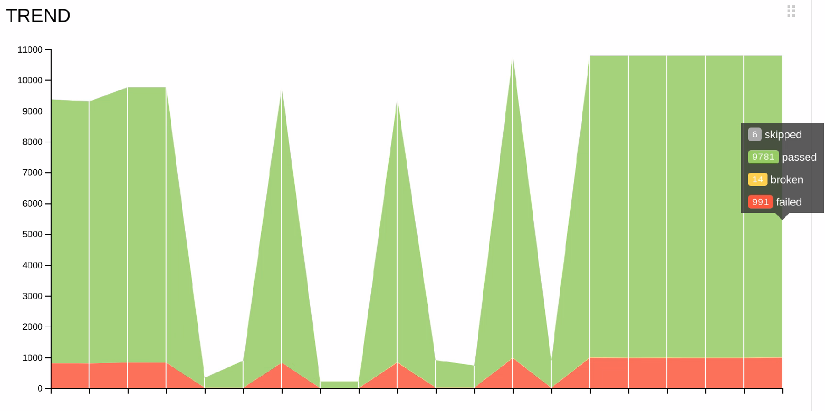
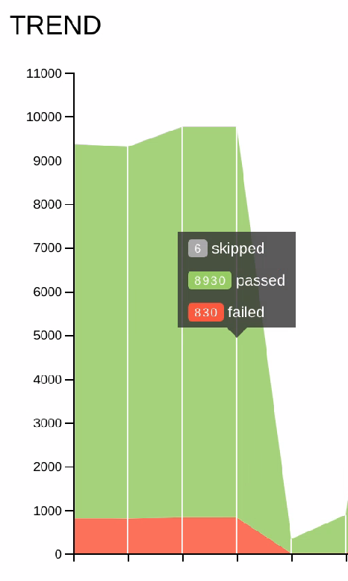
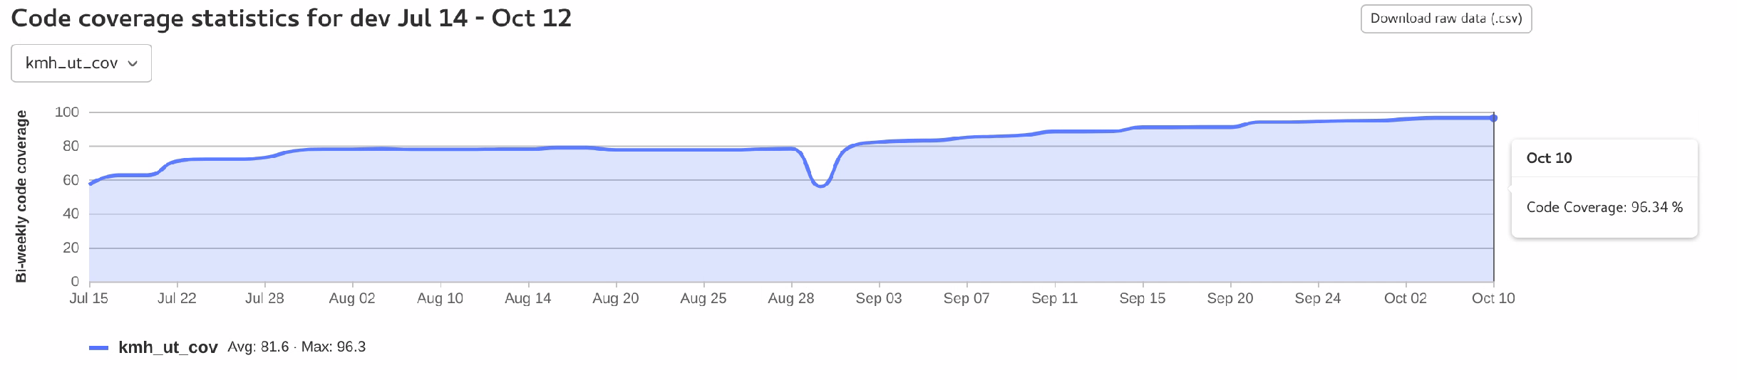
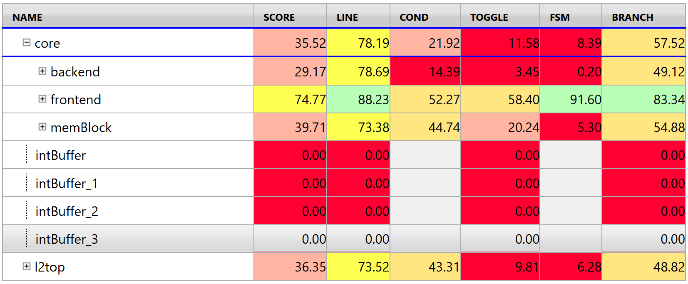
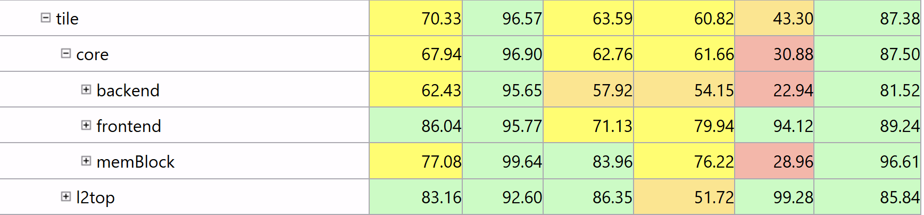
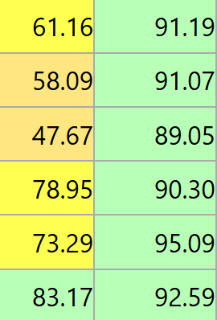
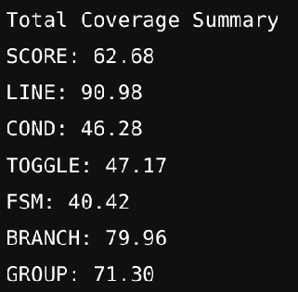
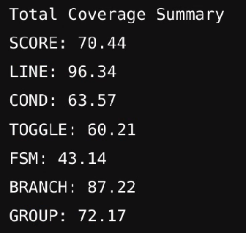
KMHv2 + UCAgent UT
补充ucagent环境
  IBuffer / InstrUncache / Rob / ExuBlock_2 / PMPChecker_10
  按fe/be/mem/l2分组执行CI
覆盖率 91.1% -> 96.3%
  frontend: 90.3% -> 95.7%
  memBlock: 95.1% -> 99.6%
  backend: 89.0% -> 95.6%
  l2top: 92.5%
UCAgent UT后处理流程
  完成： 13/79 => 79/86
  Score： 62.6% => 70.4%

Slide 3
KMHv2 交付
面向交付窗口的测试支撑与问题收敛
四核 H+spec Bug
新增测试覆盖
Mugen SIG11 专项
全量回归状态
📋 进展详情
1. 四核H+spec bug
社区终于回复，但是似乎没有认真看、理解有误，目前在沟通中
2. 新增测试覆盖
使用0924版本测试：
• SPECCPU2017：4核，第一轮测试58个全部 pass
• SPECCPU2026：2核，有批量报错，确认中
3. Mugen SIG11 专项
DDR延迟版本带ILA测试：0814版本测试通过,始终未复现bug
4. 全量回归状态
0924版本：（修复0915版本触发的后端隐藏BUG）
• 4核 lmbench、stress-ng、SPECCPU2006、H+SPECCPU2006、V+SPECCPU2006、H+V+SPECCPU2006 均 pass
• 4核 PARSEC 中 host_parsec_simmedium 出现 RCU
• 2核 Litmus 2台均出现 RCU
• H+LTP & Mugen 均 fail

Slide 4
系统验证平台建设
统一系统验证资产、流程与运行环境的平台工程
CI环境开发维护
release-manager重构
openRuyi对接
系统软件GitLab CI / QEMU库化
📋 进展详情
1. CI环境开发维护
Jenkins CI：通算SoC支持 QEMU pipeline
运行维护：解决 Jenkins Docker 日志快速增长等问题；解决 FPGA CI 测试莫名中断问题等
2. release manager 重构与用例维护
SPEC2017/2026 CPU 运行实例测试，评估可用内存资源，调整用例实例个数
增加测试用例验证情况查询功能
将 QEMU 加入 release manager，并支持 QEMU 验证结果文件同步发布
3. openRuyi
梳理 openRuyi 下的测试需求，并对接软件所，致力于将 openRuyi 真正用到香山系统验证环境中
4. 系统软件 GitLab CI
在 riscv-linux、QEMU、UEFI 仓库中建立 CI，并梳理历史提交的功能点，添加 case 覆盖并加入 CI
5. QEMU 库化
将 QEMU 库化，支持嵌入其他宿主进程并支持系统平台模块级组装，为后续模块化协同仿真提供基础

Slide 5
通算SoC项目开发验证
面向通算SOC项目的系统软件适配、测试与验证
系统软件验证
跨Die中断
IOMMU axi-traffic
📋 进展详情
1. 系统软件验证
主要针对 SPECCPU2017 进行测试，失败率较高（大概在 30% 左右），目前有三类错误：
（1）GCC 相关 case 大概率出现 segmentation fault
（2）部分 case 出现 assert
（3）部分 case 出现 RCU
2. 跨 Die 中断
（1）裸机用例持续联调中
（2）针对 PCIe 设备跨 Die 中断时无法发出 die-id 的问题：经讨论采用 RC iMSI-RX 功能，已在 QEMU 上进行验证
3. IOMMU axi-traffic 验证
通过

Slide 6
Frontend BT 进展
1. 第一版测试点拆分（初版已完成，1748行）
2. 功能覆盖率建模及反标（初版已完成）
  将 python funcov 迁移到 toffee-test 支持的 funcov 并生成验证报告，移除冗余部分代码并修改文档（已完成）
3. 测试用例开发（以功能覆盖率为指标：已命中 / 总数）
针对不同场景构造定向 Python 用例
  复位与启动、wfi
  分支预测、FTQ 管理
  地址翻译与权限检查（103/119，90.16%）
  Cacheable 取指路径
    IFU（131/139，94.24%）
    ICache（160/176，90.9%）
  NC路径取指（53/65，78.67%）
  MMIO 取指路径（90/99，90.31%）
  指令边界与预译码检查（76/81，93.83%）
  取指结果交付（27/32，92.31%）
  异常与Trigger（50/53，91.18%）
  Redirect/flush 恢复（64/69，92.15%）
  为现有测试用例增加可复现的受约束随机激励，并提供 smoke/nightly 持续回归入口
  整理 test 目录，抽象公共函数到 support/ 目录下
  对前端环境中测试用例进行规范化和目录划分处理（20%）
  新增一批随机用例，吸纳定向用例中的高价值指令 pattern
  修复 vcs 上部分 python 定向用例的 FAILED
4. Python 验证环境开发（持续开发）
  程序输入与运行入口（80%）
  外部响应 Agent（50%）
  地址属性、CSR 与配置控制（45%）
  Monitor、Checker 与 Golden 对照（50%，新增浮点 load/store 识别、foldpc 计算）
  可观测性与失败定位（50%）
  环境接口稳定性与可维护性
  同时支持 VCS/verilator 仿真
  依据 profiling 结果对验证环境每 cycle 的采样方式

Slide 7
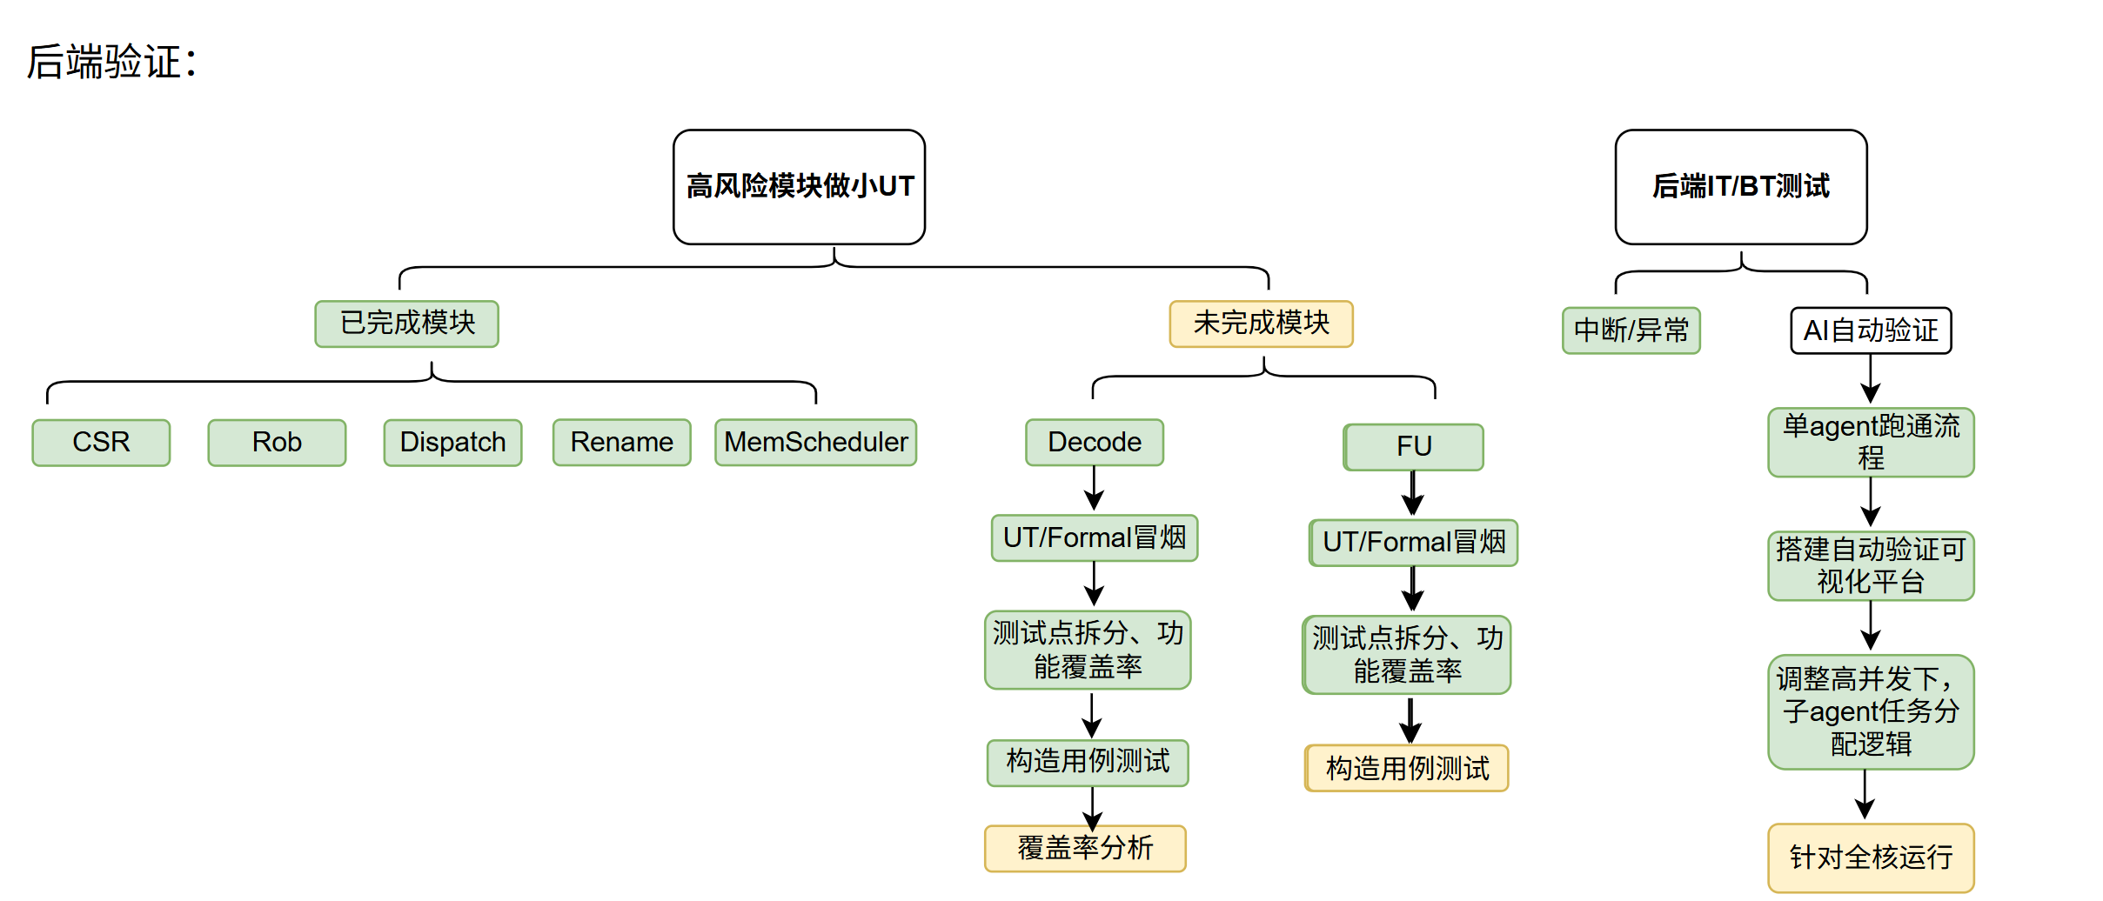
Backend BT 进展
1.CSR/Rename: 完成初版验证报告。
2.Decode ：对condition和toggl未覆盖部分进行了筛选和waive,ccov->98%以上。
3.算子：拆解测试点和构造用例，目前跑通44条用例，覆盖测试点147/246，代码覆盖率45%左右。
4.AI-IT：AI-IT验证的可视化平台，在持续运行中。针对全核发现了3个疑似BUG，正在确认中。（OpenXiangShan/XiangShan#6681 #6682 #6683）.

Slide 8
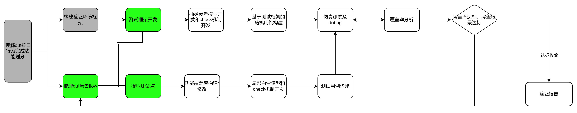
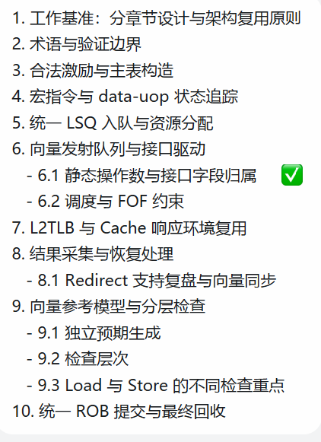
MemBlock BT 进展
已完成
进行中
待完成
测试框架开发和调试 ：
测试框架支持标量load/stored的随机激励发送
支持：标量load/store的共200+参数功能
主表上完成csr/sfence调度时机的支持
调试修复：
补齐了store fault的提交屏障，异常触发之后sta/std双写回之后才能触发redirect逻辑
修复异常redirect之后测试机理+1解决卡死问题
支持异常redirect处理添加清除中间状态解决死锁问题
向量测试框架支持：
完成初版整套方案制定
正在对已有章节进行review修改（已完成前5个章节方案确认）
抽象模型和check机制开发/调试：
1.完成支持标量的初版抽象模型方案
2.基于方案完成初版抽象模型代码coding：支持标量load的check/store check
3.完成pmp/pma模型，修正rm中af check逻辑
4、修改rm中异常处理逻辑bug，支持X态检查的开启和关闭
功能覆盖率：
1.拆解vsplit，vmergebuffer，memblock顶层源码
2. 完成 Unit Stride 普通 Load/Store 功能覆盖率方案及代码实现，场景覆盖已 review，当前已支持 Unit Stride 覆盖率收集
3、标量LSU覆盖率支持初版
4、已完成DTLB功能覆盖率建模，当前用例主要覆盖请求仲裁（36.8%），Miss处理与L2TLB交互（50.44%），失效刷新与上下文切换（57.49%）等三大功能部分。根据当前功能覆盖率输出功能覆盖率用例补充方案，来进一步指导提升功能覆盖率。
测试激励构建/仿真测试：
支持测试用例3条：覆盖NC、非对齐、对齐标量load/store乱序访问
basicTest 添加压力测试用例：10 万笔 fault、redirect、replay PBMT0、非 NC、不做 16 字节跨界的 Sv39 场景测试

Slide 9

L2Cache BT 进展
验证环境整改：
1.修改验证环境结构，给dcache添加一组接口输入，外接dcache rtl作为输入agent。
校验逻辑开发：
1.黑盒模型：添加址数据权限的shadow文件，作为L2Cache的接口黑盒比对模型。store和原子请求时完成时更新数据表。
2.白盒模型：代码出版完成，冒烟成功，功能在分析调试中。（基础读写对比通过）
测试用例:
1.添加5个基础测试用例测新增shadow比较文件正确性。
功能覆盖率：
1.嵌套的功能覆盖率代码完成，但是回归的覆盖率低，需要逐条分析场景。

